Slide 1
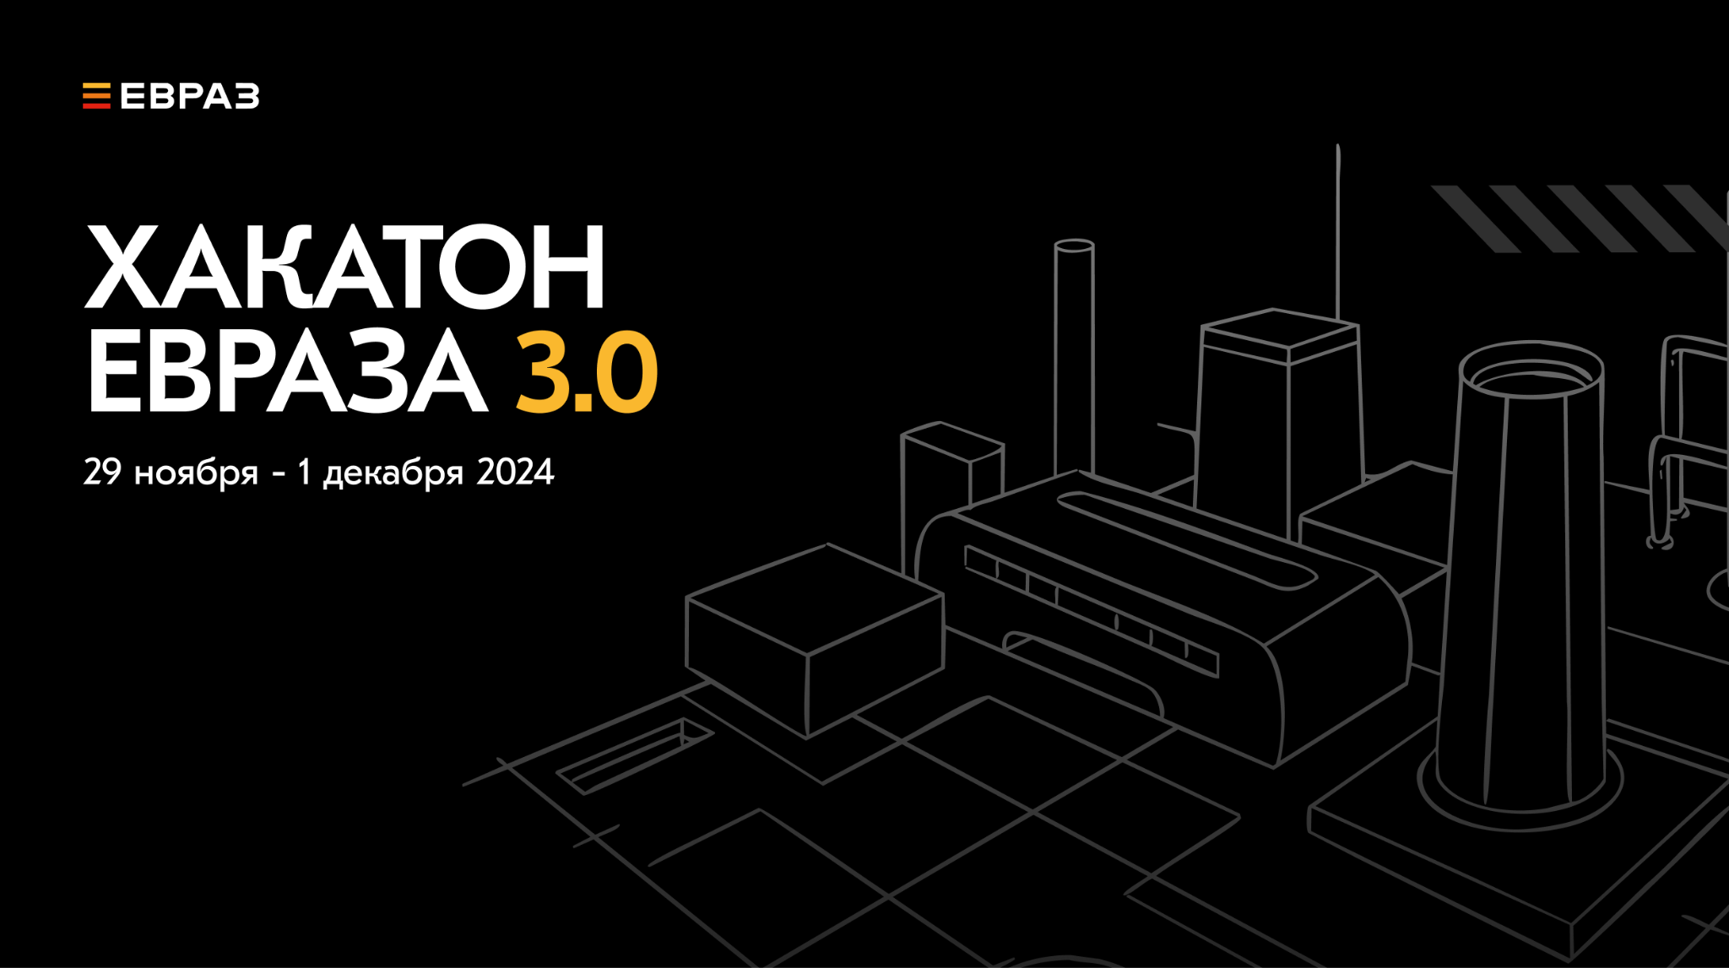
Команда: Спартанцы

Slide 2

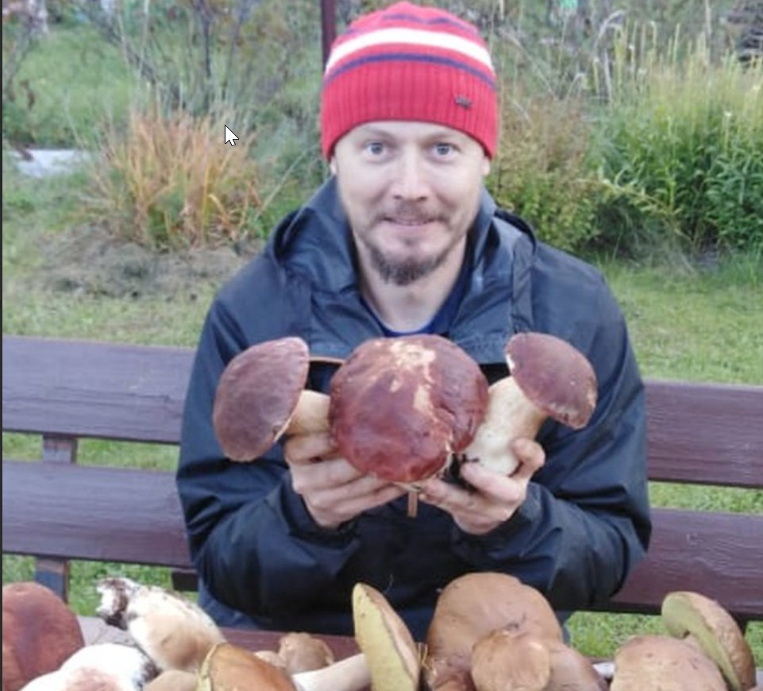
Спартанцы
Руслан
Павлов
Руслан П.
инженер
Андрей
заболел
Участник
Роль
Участник
Роль
Участник
Роль

Slide 3
Основной стек используемых технологий
Python 3.12, Notepad++, Google +доп.библиотеки для Python: aiogram==3.11.0
python-decouple~=3.8
telebot~=0.0.5
requests~=2.31.0
rarfile
py7zr
requests
fpdf

Slide 4
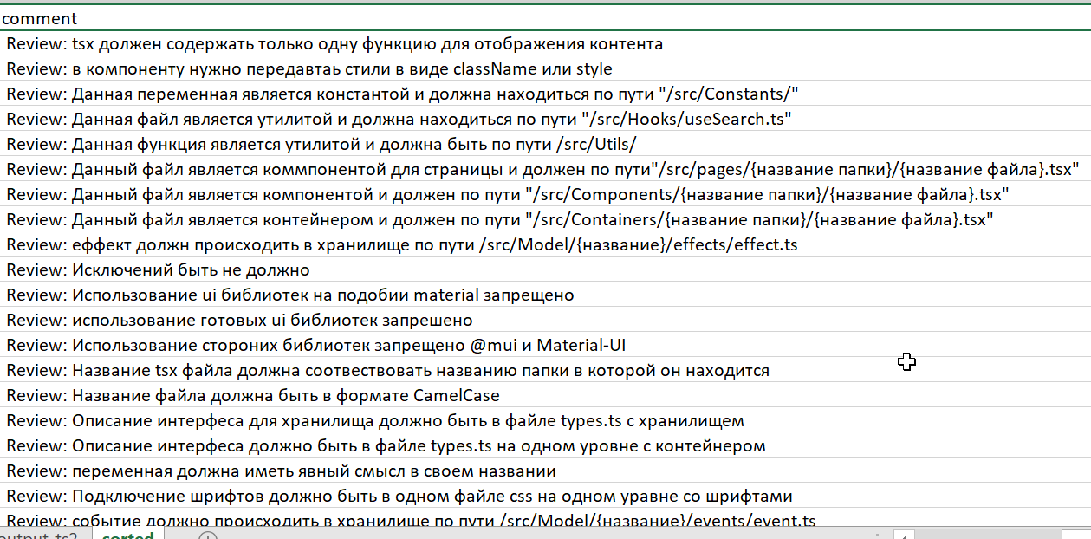
Описание проблематики кейса
Текст

Slide 5
Краткое описание подхода к решению
Минимальные усилия, максимальный результат.
MVP решения, потом наращиваем возможности.
Решение не использует LLM-модели. Решение основано на рекурсивном сканировании файлов папок, входящих в проект (упакованных в архив). Сканируем файлы: *.cs, *.py, *.ts, *.tsx. Первичные проверки – наличие комментариев ко всем реализованным классам, методам, функциям в проекте. Далее проверки могут быть расширены без каких-либо ограничений, в соответствии с требованиями и шаблонами, принятыми в компании. Могут быть подключены сторонние инструменты и анализ их работы с добавлением в финальный отчет.

Slide 6
Описание и сравнение исследованных и выбранного технического подхода в решении
Была опробована модель EVRAZ LLM API. Применение API к анализу всех файлов, входящих в готовые проекты (21 архива с кодом) выглядело нереалистичным, в условиях конкурентной нагрузке по вызовам, в т.ч. при отсутствии опыта работы с API, выглядело беcперспективно.
В условиях сжатых сроков, при высокой нагрузке со стороны участников, при отсутствии четких требований к проверкам, при отсутствии знаний о вариациях программного кода у заказчика, при отсутствии приоритетов по ошибкам, которые требуется диагностировать, при наличии задач, требующих глубокого изучения реализации проекта (например, проверка правильности обработки JWT-токенов), при отсутствии экспертных знаний по коду C#,TypeScript,Python было принято решение реализовать максимально простое и максимально производительное решение на основе Python. Больше внимание было уделено анализу кода TypeScript в силу наличия уже проведенного ревью, сохраненного с тегом <REVIEW>, однако поддержать аналогичные проверки не удалось в силу ограничений по времени и недостатка знаний по TypeScript

Slide 7
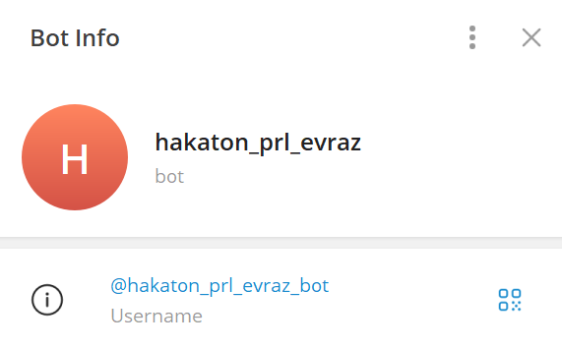
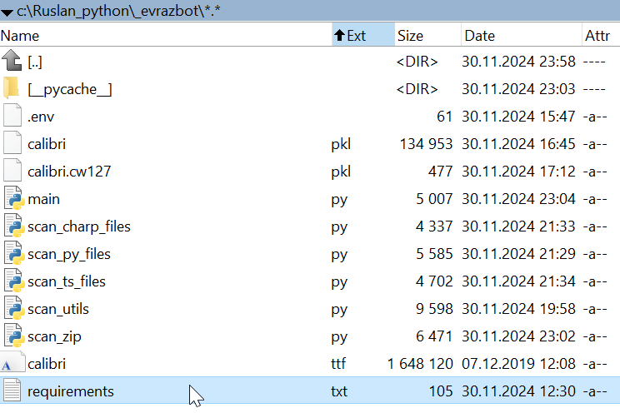
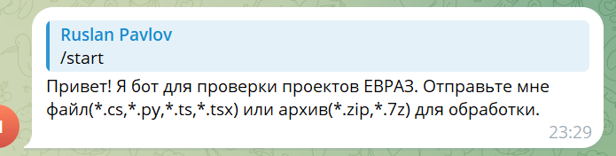
Пример код-ревью в виде видео, скриншотов или выгрузки (экспорта) из вашего решения
https://github.com/rlpavlov/hakaton_prl_evraz

Slide 8

Ссылка на VCS, а также на развернутое решение в случае его наличия (в виде QR и в виде гиперссылок)
https://github.com/rlpavlov/hakaton_prl_evraz

